Slide 1
Αναπτυξιακή Ψυχολογία Διά Βίου Προσέγγιση
Κεφάλαιο 2
Η αρχή της ζωής: Προγεννητική ανάπτυξη
Notes:
If this PowerPoint presentation contains mathematical equations, you may need to check that your computer has the following installed:
1) MathType Plugin
2) Math Player (free versions available)
3) NVDA Reader (free versions available)
1

Slide 2
Γονίδια και Χρωμοσώματα: Ο κώδικας της ζωής
Η ανθρώπινη ζωή αρχίζει πολύ απλά:
Το ωάριο (μητέρα) και το σπερματοζωάριο (πατέρας) συνενώνονται και γίνονται ένα κύτταρο, ο ζυγώτης
Ο συνδυασμός των γενετικών πληροφοριών που προκύπτει (πάνω από δύο δισεκατομμύρια χημικώς κωδικοποιημένα μηνύματα) είναι επαρκής για την έναρξη της δημιουργίας του ανθρώπινου οργανισμού
Notes:
2
DEFINE:
GAMETES-male and female reproductive cells

Slide 3
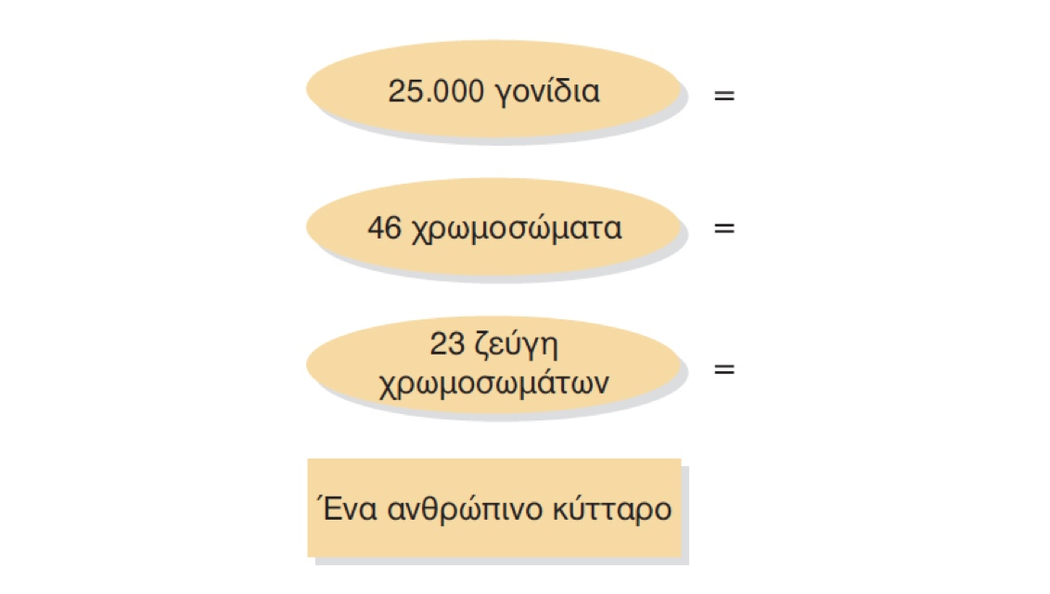
Σχήμα 2.1 Τα περιεχόμενα του ανθρώπινου κυττάρου
Τη στιγμή της σύλληψης, ο άνθρωπος παίρνει γύρω στα 25.000 γονίδια, που εμπεριέχονται σε 46 χρωμοσώματα και ταξινομούνται σε 23 ζεύγη
Notes:
3
At the moment of conception, humans
receive about 25,000 genes, contained on
46 chromosomes in 23 pairs.
Define:
GENES: basic unit of genetic information
DNA (deoxyribonucleic acid molecule)
CHROMOSOMES
MITOSIS

Slide 4
Πολλαπλός τοκετός: Δύο –ή περισσότερα– έμβρυα στη θέση ενός
Είδη πολλαπλού τοκετού:
Μονοζυγωτικοί δίδυμοι
Διζυγωτικοί
Τρίδυμοι
Αίτια του πολλαπλού τοκετού:
Φαρμακευτική ενίσχυση της γονιμότητας
Φυλετικές, εθνοτικές και εθνικές διαφορές
Notes:
4
Define:
MOMOGYGOTIC: genetically identical
DIZYGOTIC: two separate ova

Slide 5
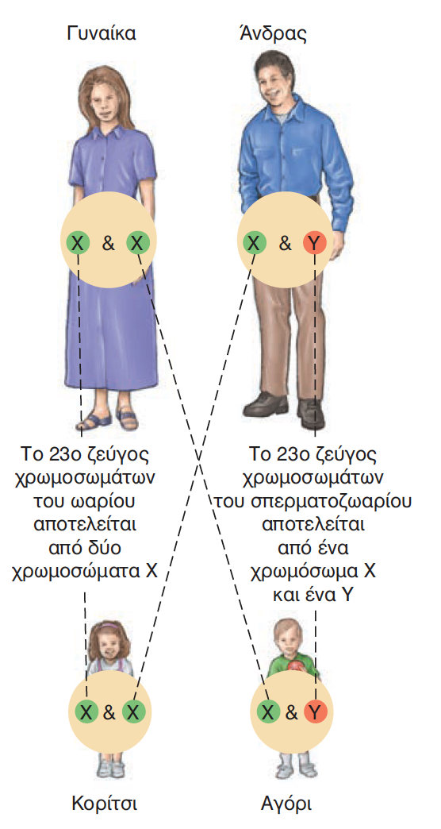
Σχήμα 2.2 Ο καθορισμός του φύλου
Όταν τη στιγμή της γονιμοποίησης το ωάριο και το σπερματοζωάριο ενώνονται, το ωάριο κληροδοτεί πάντα χρωμόσωμα Χ ενώ το σπερματοζωάριο κληροδοτεί είτε Χ είτε Υ. Στην περίπτωση που το σπερματοζωάριο κληροδοτήσει το Χ χρωμόσωμα, τότε ο 23^{ο} ζεύγος χρωμοσωμάτων του βρέφους θα είναι ΧΧ, αρά θα είναι κορίτσι. Στην περίπτωση που το σπερματοζωάριο κληροδοτήσει το Υ χρωμόσωμα, τότε το 23^{ο} ζεύγος χρωμοσωμάτων του βρέφους θα είναι ΧΥ, άρα θα είναι αγόρι.
Notes:
When an ovum and sperm meet at the moment
of fertilization, the ovum is certain to
provide an X chromosome, while the sperm
will provide either an X or a Y chromosome.
If the sperm contributes its X chromosome,
the child will have an XX pairing on the
twenty-third chromosome and will be a girl.
If the sperm contributes a Y chromosome,
the result will be an XY pairing—a boy.
Does this mean that girls are more likely to
be conceived than boys?
Copyright © 2011 Pearson Education, Inc. All rights reserved.
5

Slide 6
Ανάμειξη και διασταύρωση γονιδίων
Βασικά στοιχεία γενετικής
Κυρίαρχο/επικρατούν γνώρισμα
Υπολειπόμενο γνώρισμα
Πολυγονιδιακό γνώρισμα
Γονότυπος
Ομόζυγο
Ετερόζυγο
Φαινότυπος
Notes:
6
Define:
DOMINANT TRAITS: expressed
RECESSIVE: not expressed (displaced)

Slide 7
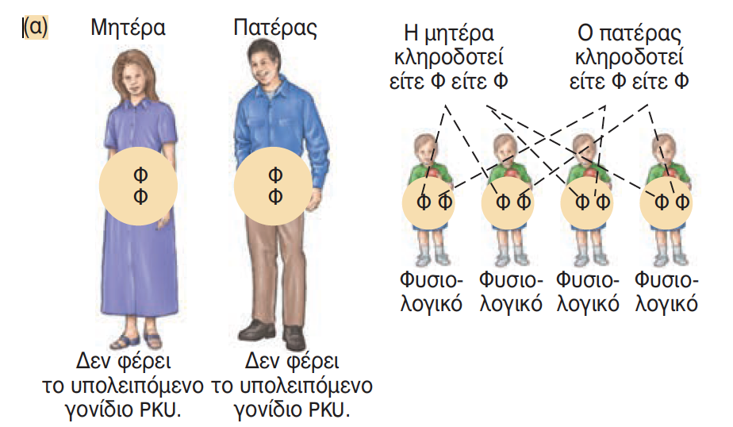
Σχήμα 2.3 Η γενετική μεταβίβαση της φαινυλκετονουρίας
Η φαινυλκετονουρία (PKU), μια ασθένεια που προκαλεί εγκεφαλική βλάβη και νοητική υστέρηση, προέρχεται από ένα και μοναδικό ζεύγος γονιδίων που κληροδοτείται από τη μητέρα και τον πατέρα.
Αν κανένας από τους δύο γονείς δεν έχει το γονίδιο της ασθένειας (α), τότε η ασθένεια δεν εμφανίζεται στο παιδί

Slide 8
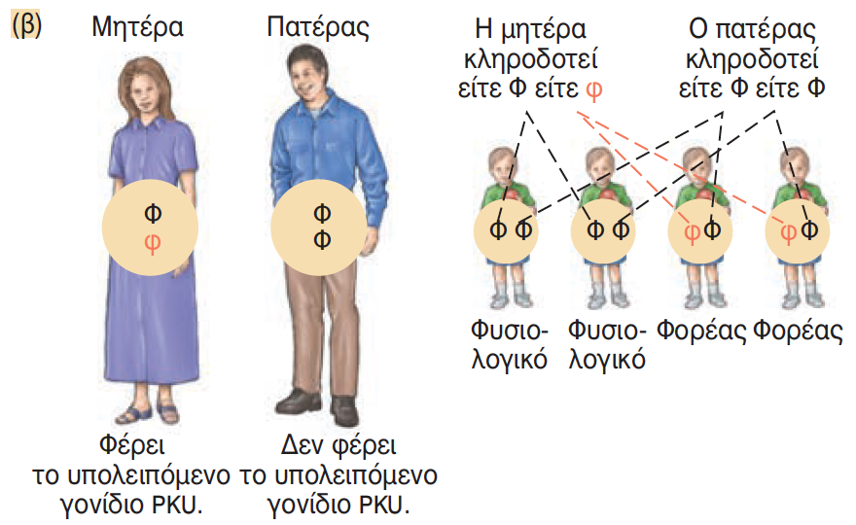
Σχήμα 2.3 Η γενετική μεταβίβαση της φαινυλκετονουρίας
Η φαινυλκετονουρία (PKU), μια ασθένεια που προκαλεί εγκεφαλική βλάβη και νοητική υστέρηση, προέρχεται από ένα και μοναδικό ζεύγος γονιδίων που κληροδοτείται από τη μητέρα και τον πατέρα.
Ακόμη κι αν ο ένας από τους γονείς έχει το υπολειπόμενο γονίδιο, αλλά ο άλλος δεν το έχει (β), η ασθένεια δεν εμφανίζεται στο παιδί

Slide 9
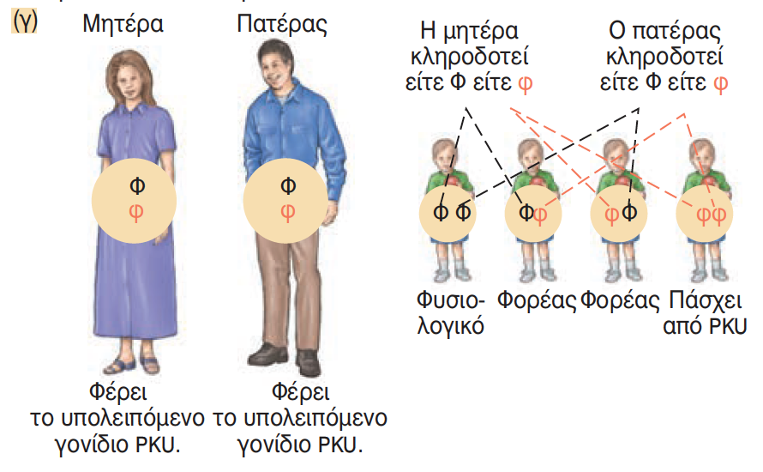
Σχήμα 2.3 Η γενετική μεταβίβαση της φαινυλκετονουρίας
Η φαινυλκετονουρία (PKU), μια ασθένεια που προκαλεί εγκεφαλική βλάβη και νοητική υστέρηση, προέρχεται από ένα και μοναδικό ζεύγος γονιδίων που κληροδοτείται από τη μητέρα και τον πατέρα.
Όμως, αν και οι δύο γονείς έχουν το υπολειπόμενο γονίδιο της ασθένειας (γ), τότε οι πιθανότητες το παιδί να εμφανίσει την ασθένεια είναι 25%

Slide 10
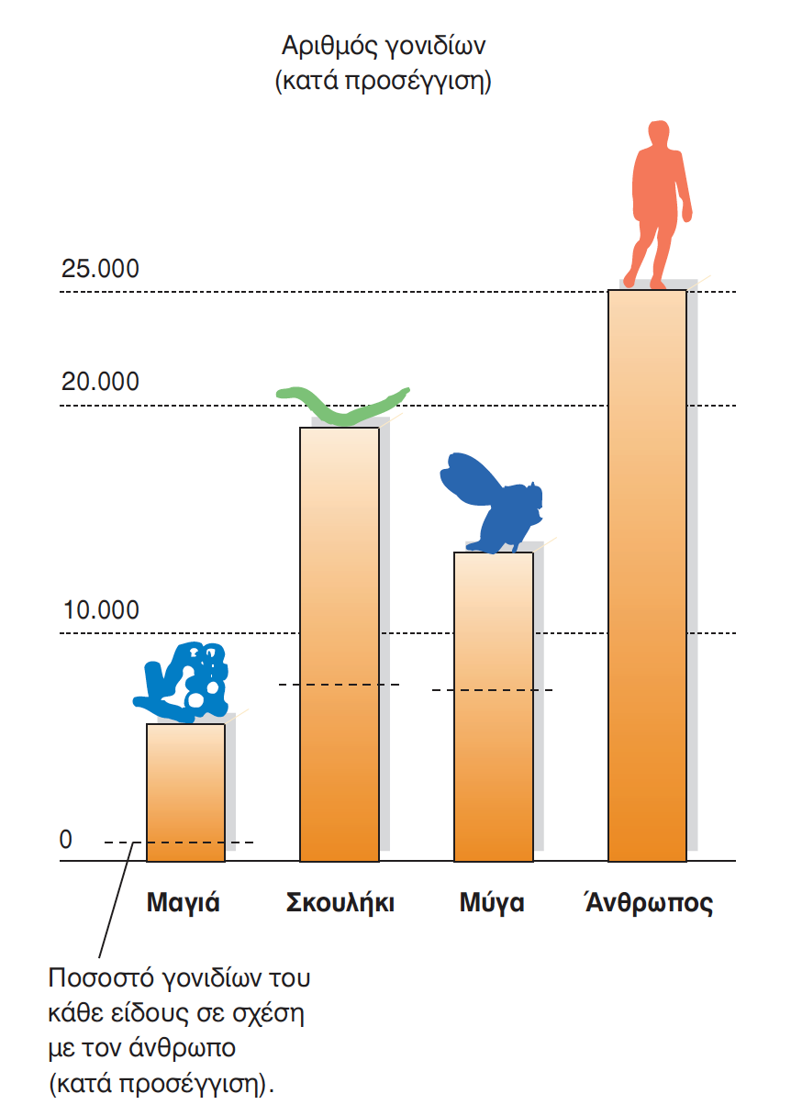
Σχήμα 2.4 Είναι το ανθρώπινο γονιδίωμα μοναδικό;
Ο άνθρωπος έχει περίπου 25.000 γονίδια, κάτι που δεν τον καθιστά πολύ πιο πολύπλοκο γενετικά, από ό,τι ορισμένα πρωτόγονα είδη
Notes:
Source: Celera Genomics: International Human Genome sequencing Consortium, 2001.
10

Slide 11
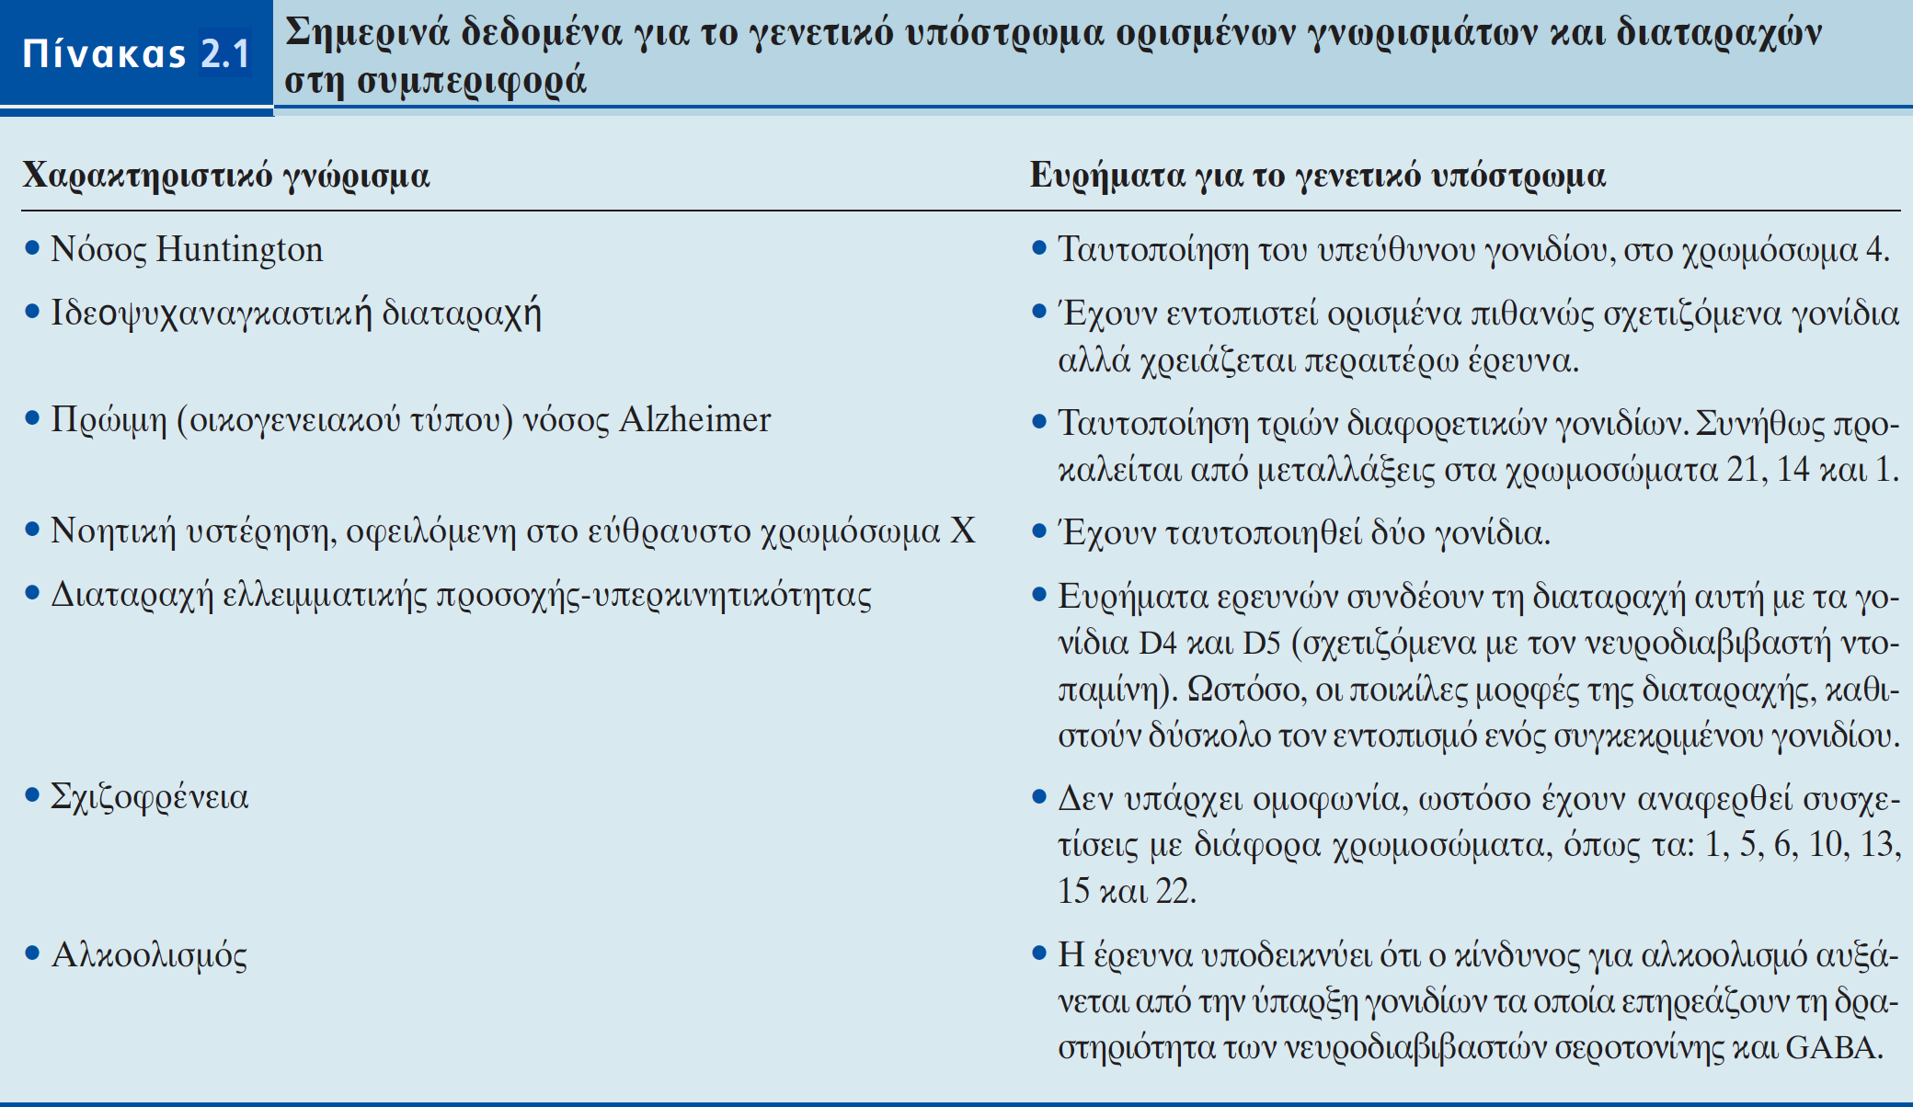

Slide 12
Όταν η ανάπτυξη αποκλίνει από το φυσιολογικό
Αίτια
Γενετικά
Αυθόρμητη μετάλλαξη
Περιβαλλοντικοί παράγοντες (π.χ. έκθεση σε ακτινοβολία)
Διαταραχές που προκύπτουν:
Σύνδρομο Down
Σύνδρομο εύθραυστου χρωμοσώματος Χ
Δρεπανοκυτταρική αναιμία
Νόσος Tay-Sachs
Σύνδρομο Klinefelter
Notes:
12

Slide 13
Γενετική Συμβουλευτική
Διαθέσιμοι προγεννητικοί έλεγχοι για νόσους, όπως:
Νόσος Alzheimer
Κυστική ίνωση
Σύνδρομο εύθραυστου Χ
Αιμοφιλία
Δρεπανοκυτταρική αναιμία
Νόσος Tay-Sachs
Notes:
13

Slide 14
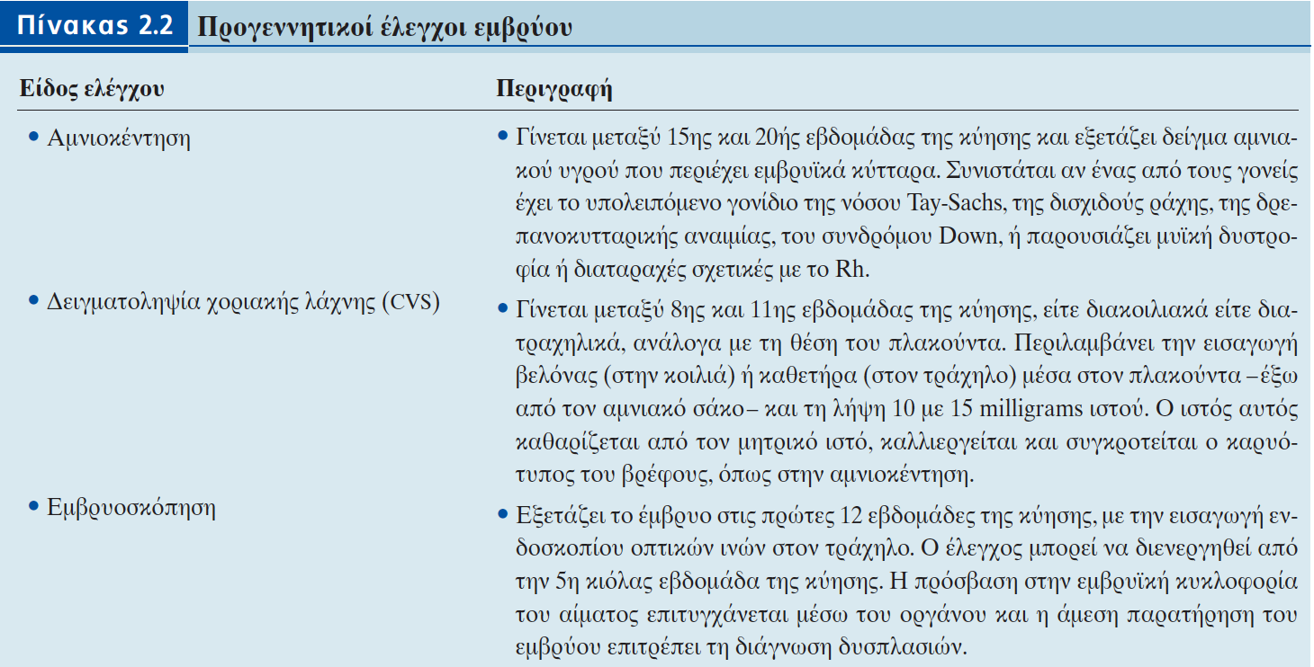

Slide 16
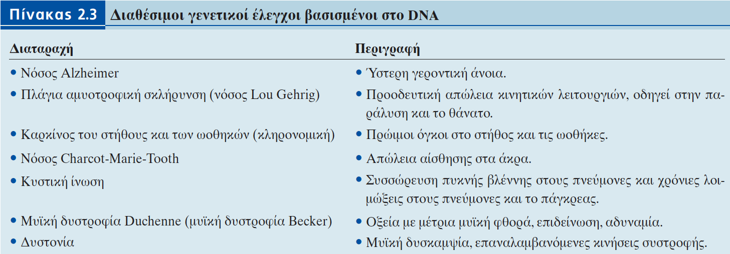
Notes:
16

Slide 17
Notes:
17

Slide 18
Notes:
18

Slide 19
Ο ρόλος του περιβάλλοντος στον τρόπο έκφρασης των γονιδίων: Από τον γονότυπο στον φαινότυπο
Η συμπεριφορά δεν είναι αποτέλεσμα μόνον γενετικών παραγόντων ούτε μόνον περιβαλλοντικών παραγόντων, π.χ. ιδιοσυγκρασία
Πολυπαραγοντική μεταβίβαση, π.χ. σωματικό βάρος
Notes:
Copyright © 2011 Pearson Education, Inc. All rights reserved.
19

Slide 20
Σχήμα 2.6 Πιθανά αίτια της νοημοσύνης
Η νοημοσύνη μπορεί να οφείλεται σε μια ποικιλία πιθανών αιτίων που εκτείνονται σε ένα συνεχές, από τους γενετικούς στους περιβαλλοντικούς παράγοντες
Notes:
20

Slide 21
Τα ποσοστά της κληρονομικότητας και του περιβάλλοντος
Μελέτες με ζώα
Έλεγχος γονιδίων και περιβάλλοντος
Μελέτες με ανθρώπους
Υιοθεσία
Δίδυμοι
Οικογένειες
Notes:
21

Slide 22
«Φύση», «Ανατροφή» και Νοημοσύνη
Σχετικές επιδράσεις γονιδίων και περιβάλλοντος
Όσο πιο στενή είναι η γενετική σχέση μεταξύ δύο ατόμων τόσο πιο μεγάλη είναι η αντιστοιχία του νοητικού τους πηλίκου
Notes:
22
What motivates this research?
Intelligence (as measured) by IQ score) is central human characteristic that differentiates humans from other species
IQ scores of identical twins become increasingly similar over time
This does not discount importance of environmental influence on intelligence

Slide 23
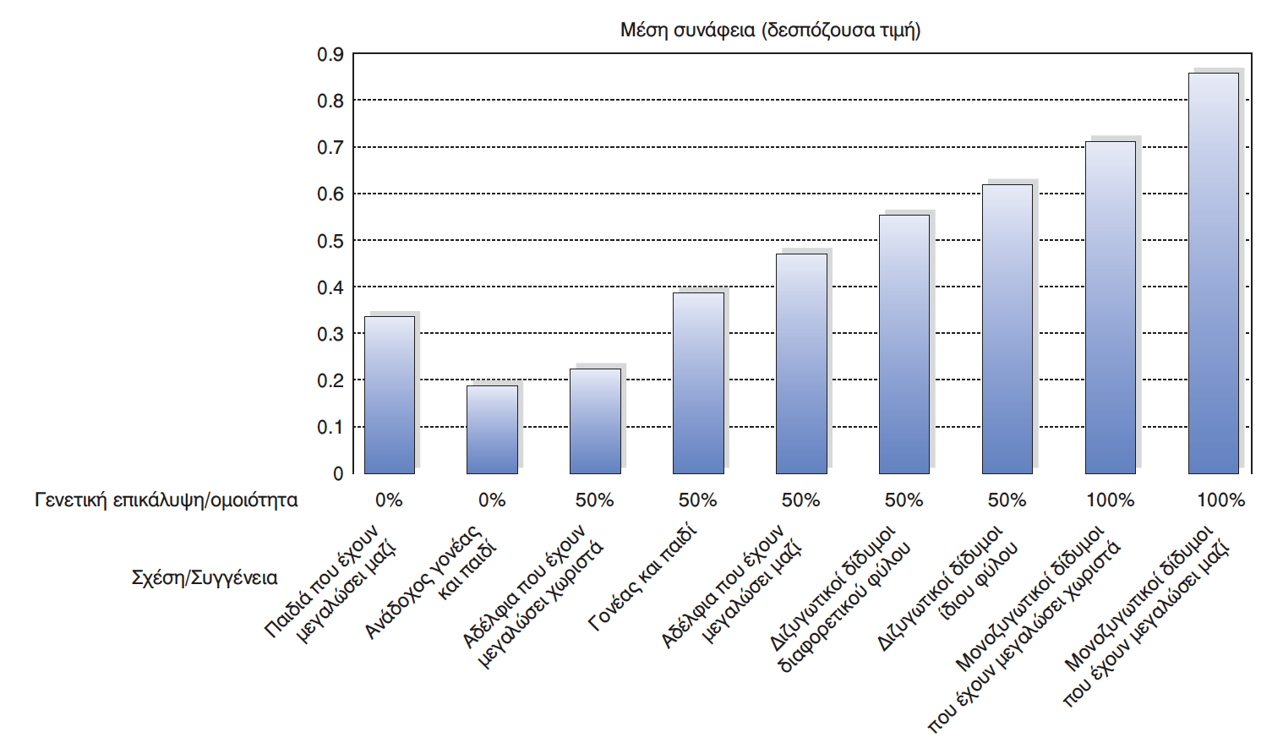
Σχήμα 2.7 Γενετικοί παράγοντες και νοητικό πηλίκο
Όσο πιο στενή είναι η γενετική σχέση ανάμεσα σε δύο άτομα τόσο μεγαλύτερες είναι οι ομοιότητες στο νοητικό τους πηλίκο
Notes:
The closer the genetic link between two individuals, the greater the correspondence between their IQ
scores. Why do you think there is a sex difference in the fraternal twins’ figures? Might there be other sex
differences in other sets of twins or siblings, not shown on this chart?
(Source: Based on Bouchard & McGue, 1981.)
23

Slide 24
Γενετικές και περιβαλλοντικές επιδράσεις στην προσωπικότητα
Δύο από τους “Πέντε Μεγάλους” παράγοντες συνδέονται με γενετικές επιδράσεις:
Νευρωτισμός
Εξωστρέφεια
Ευσυνειδησία
Δεκτικότητα σε εμπειρίες
Προσήνεια
Notes:
24

Slide 25
Σχήμα 2.8 Η κληρονομική μεταβίβαση γνωρισμάτων της προσωπικότητας
Τα συγκεκριμένα γνωρίσματα αποτελούν διαστάσεις της προσωπικότητας που συνδέονται στενά με γενετικούς παράγοντες. Όσο υψηλότερο είναι το ποσοστό τόσο μεγαλύτερος είναι ο βαθμός επίδρασης της κληρονομικότητας στο συγκεκριμένο γνώρισμα
Notes:
25
These traits are among the personality factors that are related most closely to genetic factors. The higher the percentage,
the greater the degree to which the trait reflects the influence of heredity. Do these figures mean that “leaders are born, not
made”? Why or why not?
(Source: Adapted from Tellegen et al., 1988.)
Examination reveals specific gene very influential in determining risk-taking (novelty-seeking gene affects production of dopamine)
Twins reared apart studies: certain traits reflected contribution of genetics considerably more than others
Some less basic personality trait links: political attitudes, religious interests and values, attitudes toward human sexuality

Slide 26
Σχήμα 2.9 Γενετικοί παράγοντες και σχιζοφρένεια
Η ψυχολογική διαταραχή της σχιζοφρένειας έχει σαφή γενετικά στοιχεία. Όσο στενότερη η συγγένεια ανάμεσα στο άτομο με σχιζοφρένεια και σε άλλο μέρος της οικογένειας τόσο πιο πιθανό είναι το άλλο άτομο να παρουσιάσει τη διαταραχή
Notes:
26
Ask: What kinds of environmental influence is seen today to affect personality development?
Media
World events?
(Source: Based on Gottesman, 1991.)

Slide 27
Μπορούν τα γονίδια να επηρεάσουν το περιβάλλον;
Κατά την S. Scarr, υπάρχουν τρεις τρόποι:
Άμεση επίδραση: Το παιδί ενδιαφέρεται για –και προσέχει περισσότερο– στοιχεία του περιβάλλοντος που συνδέονται στενότερα με τις γενετικά καθορισμένες ικανότητές του
Έμμεση επίδραση: Γονέας με ενδιαφέρον στην άθληση (αντίστοιχα γονίδια), προσφέρει στο παιδί ευκαιρίες για ενασχόληση με αθλήματα
Γενετικά καθορισμένη ιδιοσυγκρασία προκαλεί την εμφάνιση συγκεκριμένων περιβαλλοντικών επιδράσεων
Notes:
27
Child genetic endowment actively influences their environment

Slide 28
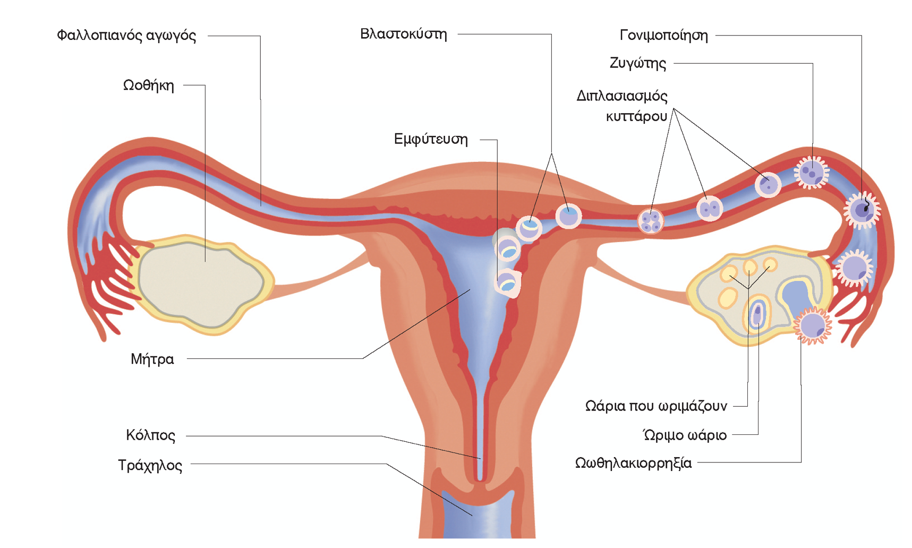
Σχήμα 2.10 Η ανατομία των αναπαραγωγικών οργάνων του θήλεος
Η κάτοψη αυτή δείχνει τη βασική ανατομία των αναπαραγωγικών οργάνων του θήλεος
Notes:
28
Define:
Sperm: shorter life span; 100 million produced daily; 300 million typically ejaculated; only small fraction reach ovum
Ovum: 400,000 at birth (in ovaries); do not mature until puberty; ovulate every 28 days
Zygote
Source: Based on Moore & Persaud, 2003.)

Slide 29
Στάδια προγεννητικής ανάπτυξης
Βλαστικό (γονιμοποίηση – 2η εβδομάδα)
Εμβρυονικό (2η-8η εβδομάδα)
Εμβρυϊκό (8η εβδομάδα – τοκετός)
Notes:
29

Slide 30
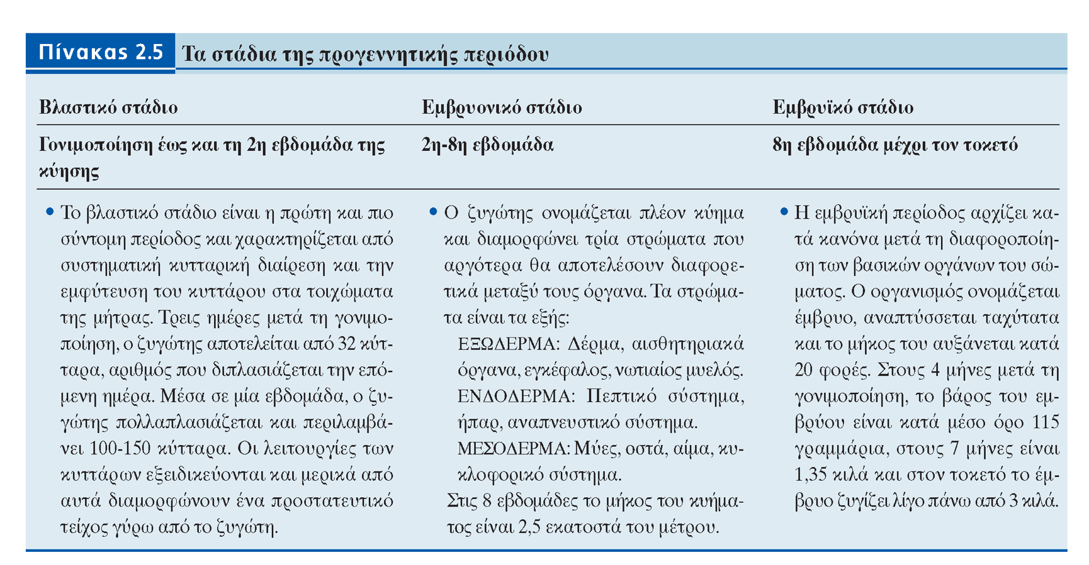

Slide 31
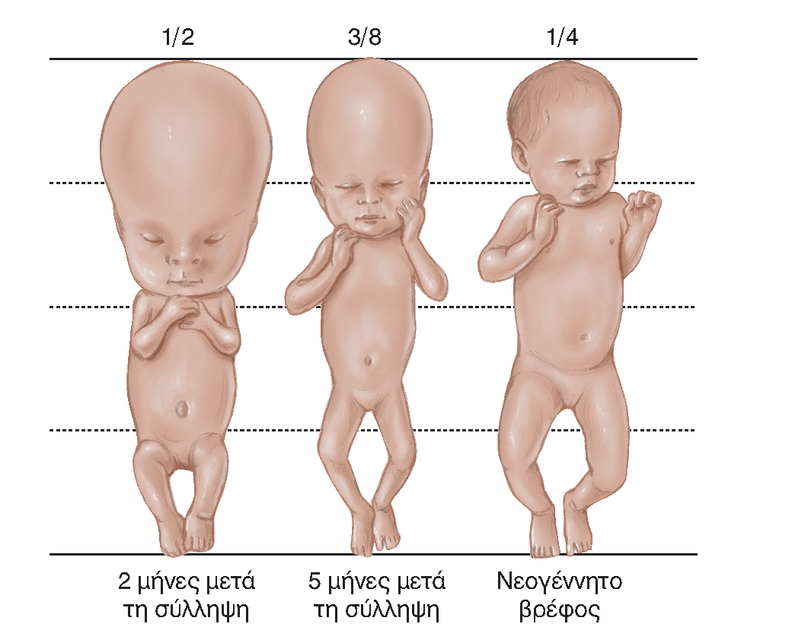
Σχήμα 2.11 Οι σωματικές αναλογίες
Κατά τη διάρκεια του εμβρυϊκού σταδίου, οι αναλογίες του σώματος του εμβρύου αλλάζουν αλλάζουν δραματικά. Στους δύο μήνες μετά τη σύλληψη, το μισό μήκος του σώματος αντιστοιχεί στο κεφάλι. Στη γέννηση, το κεφάλι καταλαμβάνει το ένα τέταρτο του συνολικού μεγέθους του σώματος
Notes:
During the fetal stage, the proportions of the body
change dramatically. At two months, the head represents
about half the fetus, but by the time of birth, it
is one-quarter of its total size.
31

Slide 32
Προβλήματα στην αναπαραγωγική διαδικασία
Στειρότητα
Εξωσωματική γονιμοποίηση, τεχνητή εμφύτευση
Αποβολή
Κίνδυνος για άγχος, κατάθλιψη, οδύνη
Άμβλωση
Ανάμικτα ευρήματα για μεταγενέστερες επιδράσεις
Γενικά, βραχυπρόθεσμα αισθήματα λύπης και ενοχής / Αύξηση κινδύνου για μελλοντικά ψυχολογικά προβλήματα
Notes:
32

Slide 33
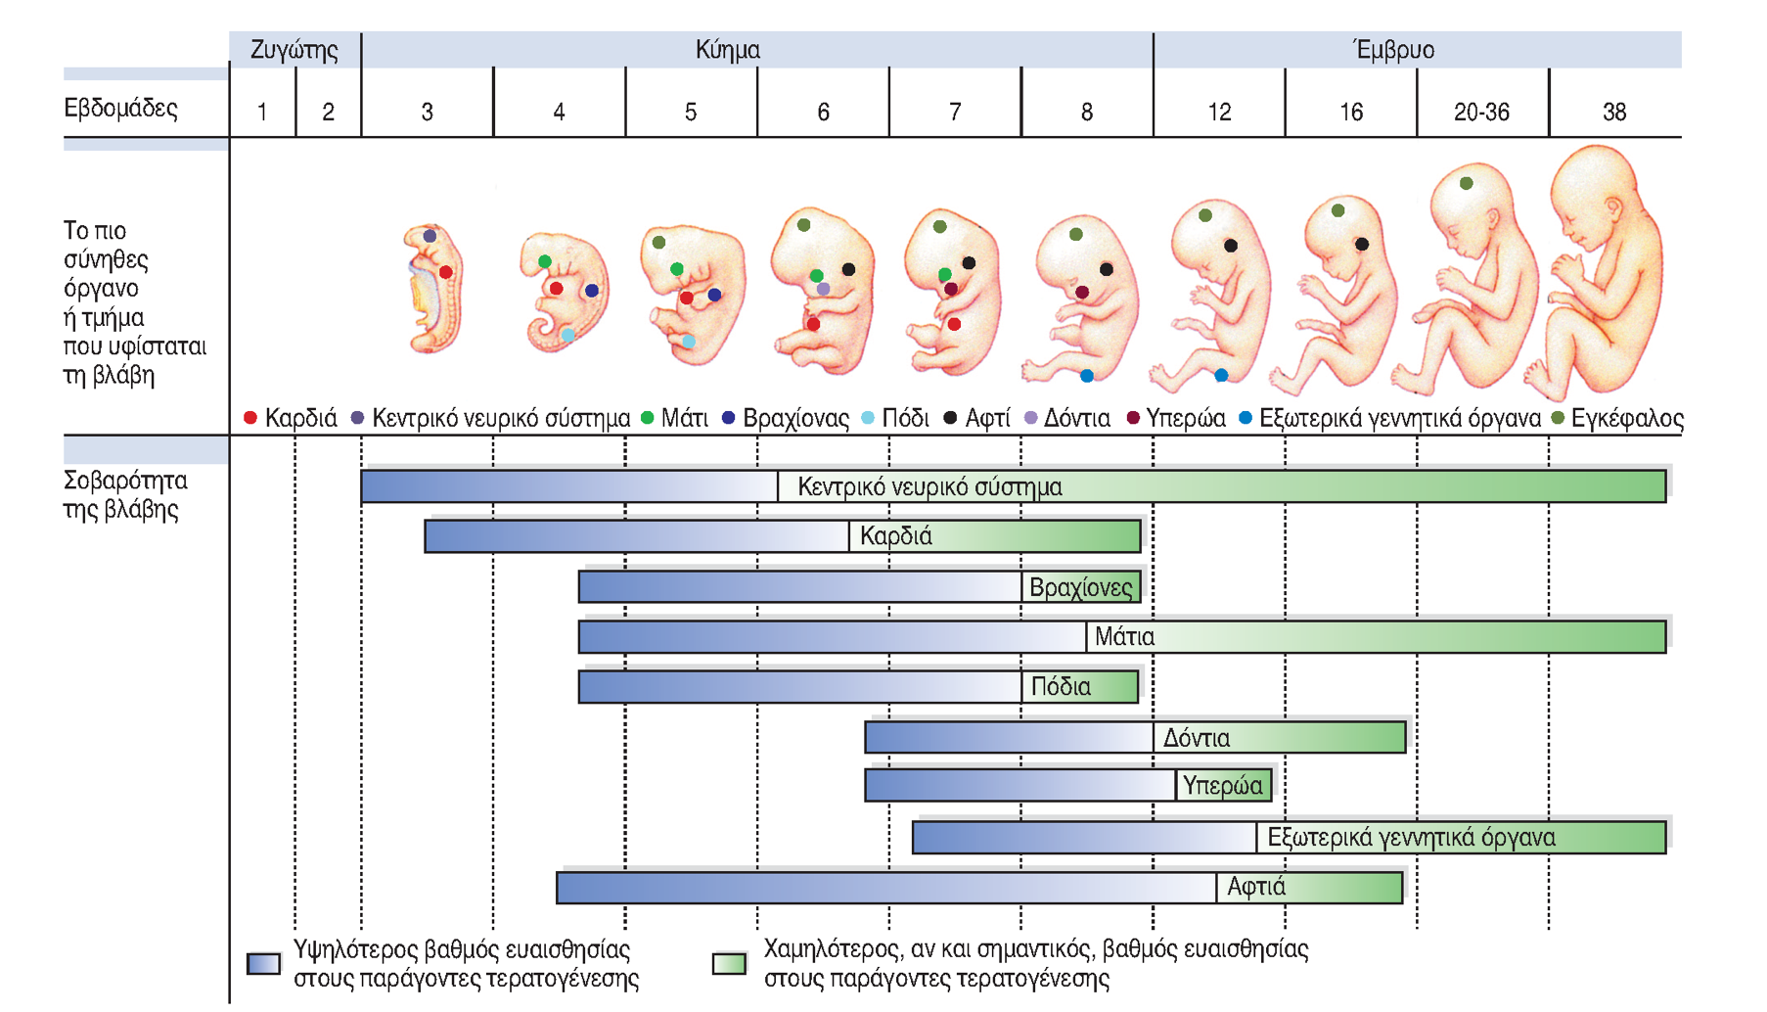
Σχήμα 2.13 Ευαισθησία στους παράγοντες τερατογένεσης
Με βασικό κριτήριο το στάδιο της ανάπτυξης τους, μερικά τμήματα και όργανα του σώματα εμφανίζουν διαφορετικό βαθμό ευαισθησίας στους παράγοντες τερατογένεσης
Notes:
Depending on their state of development, some parts of the body vary in their sensitivity teratogens. (Source: Moore, 1974.)
33

Slide 34
Παράγοντες που επηρεάζουν την προγεννητική ανάπτυξη: Μητέρα
Διατροφή
Ηλικία
Ψυχολογική υποστήριξη
Γενική υγεία
Χρήση και κατάχρηση ουσιών
Χρήση αλκοόλ
Εμβρυϊκό αλκοολικό σύνδρομο (FAS)
Εμβρυϊκές αλκοολικές επιδράσεις (FAE)
Κάπνισμα
Notes:
34

Slide 35
Παράγοντες που επηρεάζουν την προγεννητική ανάπτυξη: Πατέρας
Σχετικά λίγη έρευνα
Κάπνισμα
Χρήση/κατάχρηση ουσιών
Χρήση αλκοόλ
Στάση προς τη μητέρα
Notes:
35
Father's influence: little research; secondhand smoke may influence mother's health; alcohol and drug use may impair sperm leading to chromosomal damage; may create stress; physical and emotional abuse can cause maternal stress

